Slide 1
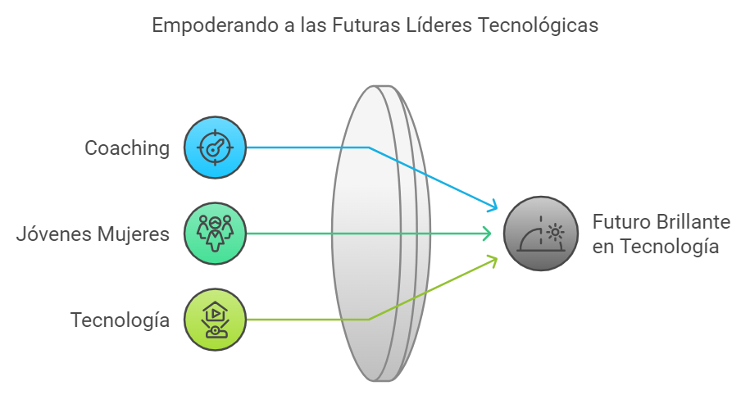
Coaching para Jóvenes Mujeres que Desean Ingresar al Mercado Laboral
Un Futuro Brillante en Tecnología

Slide 2
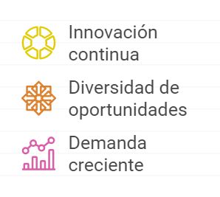
¿Por qué la tecnología es un gran lugar para ti?
- Innovación continua: Sé parte de la transformación.
- Diversidad de oportunidades: Programación, diseño, datos, ciberseguridad, y más.
- Demanda creciente: Tu voz es clave en la industria.

Slide 3
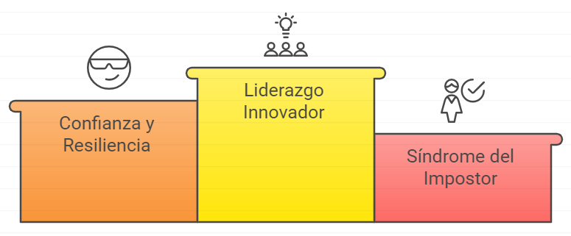
La importancia de creer en ti misma
- Tu presencia importa: El liderazgo femenino es clave para la innovación.

Slide 4
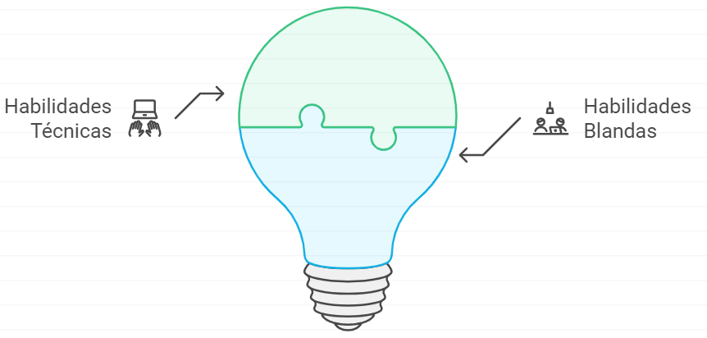
Habilidades esenciales para el éxito
A. Habilidades técnicas (hard skills):
- Programación: Python, JavaScript.
- Herramientas digitales: Google Workspace, Trello.
- Análisis de datos: Excel, Power BI, Google Analytics.
B. Habilidades blandas (soft skills):
- Comunicación efectiva.
- Resolución de problemas.
- Trabajo en equipo.

Slide 5
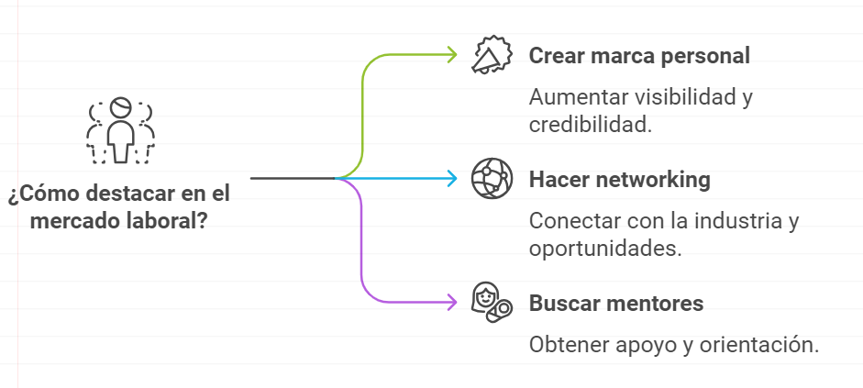
Cómo destacar en el mercado laboral

Slide 6
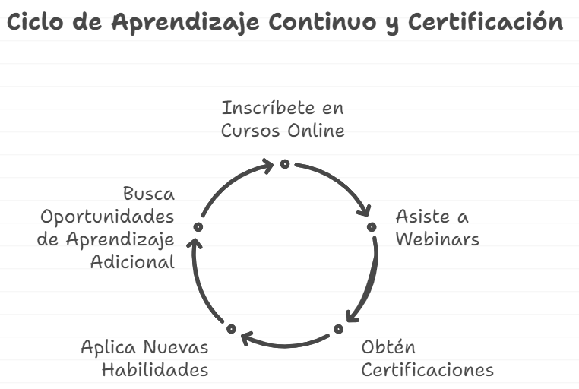
El poder del aprendizaje continuo

Slide 7
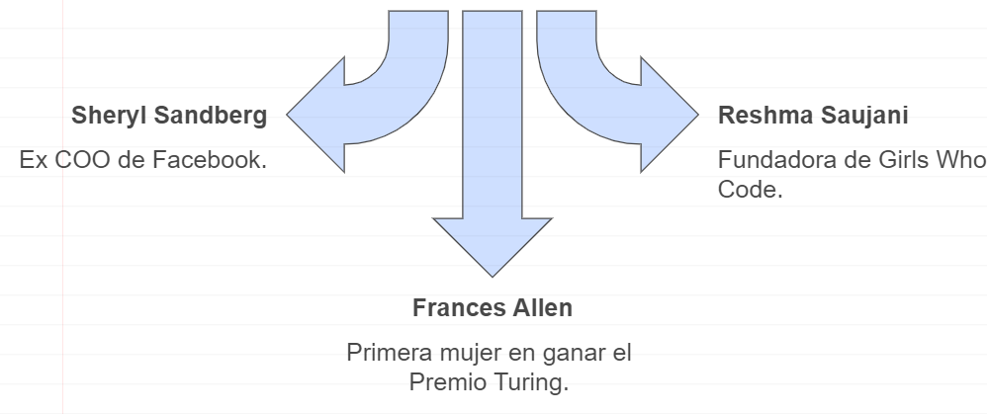
Ejemplos de mujeres líderes en tecnología

Slide 8
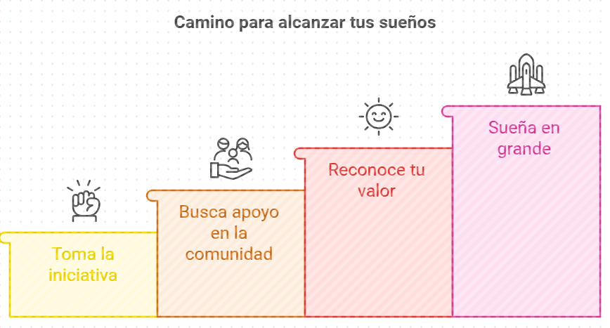
El futuro es tuyo

